Slide 1

ddb course project 中期汇报
吴坤尧（组长）
赵泓尧
水治禹
王大林

Slide 2
iddb course project
iddb architecture/wu
plan generator/wang
iparser
iqueryanalyzer
iqueryoptimizer
imeta/shui
executer/zhao
iexecuter
irpc/wu

Slide 3
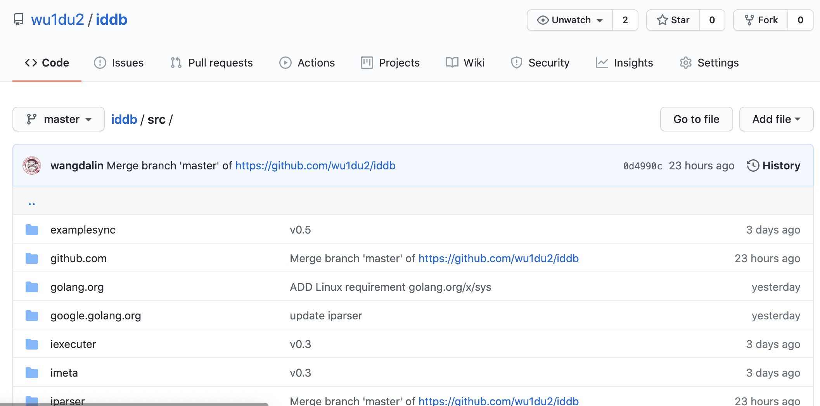
iddb architecture
overview
https://github.com/wu1du2/iddb public
go1.15.4
mysql-5.7.32
etcd-v3.3.25
protocol buffer: libprotoc 3.13.0
grpc: 1.34.0-dev
绿色安装

Slide 4
iddb architecture
user
任务:SQL→table
input: SQL stmt
select Customer.name,
Orders.quantity
from Customer,
Orders
where Customer.id
=Orders.customer_id
output: table
xiaoming, 2
xiaohong, 3
xiaogang, 4
…
iddb

Slide 5
iddb architecture
user
site2
site1
sql
table
iparser
AST
plan
generator
iqueryanalyzer
QT
QOT
etcd
imeta
iqueryoptimizer
irpc
local call
remote call
mysql
iexecutor
executor
iexecutor

Slide 6
iddb course project
iddb architecture/wu
plan generator /wang
iparser
iqueryanalyzer
iqueryoptimizer
imeta/shui
executer/zhao
iexecuter
irpc/wu

Slide 7
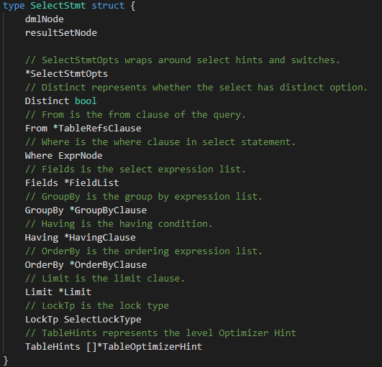
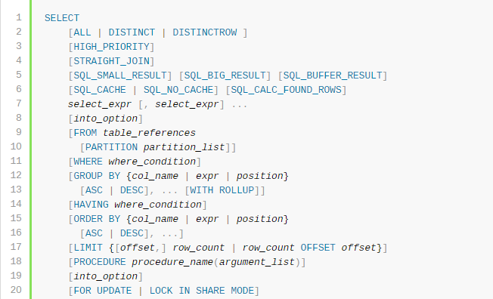
SQL parser
Input：Sql语句（string）
Output：AST抽象语法树

Slide 8
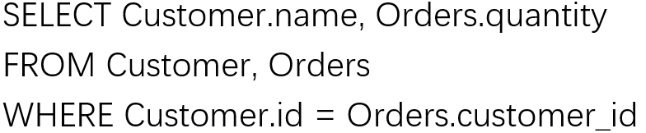
No.6 query示例
SelectStmt
fields
From
Where
GroupBY..
Customer.name
Orders.quantity
Customer
Orders
Customer.id=
Orders.customer_id

Slide 9
iddb course project
iddb architecture/wu
plan generator /wang
iparser
iqueryanalyzer
iqueryoptimizer
imeta/shui
executer/zhao
iexecuter
irpc/wu

Slide 10
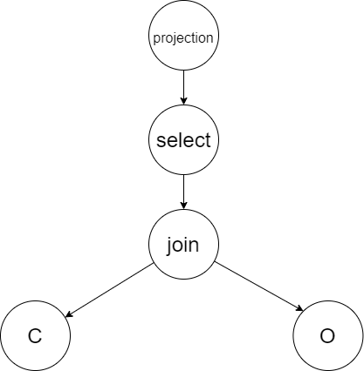
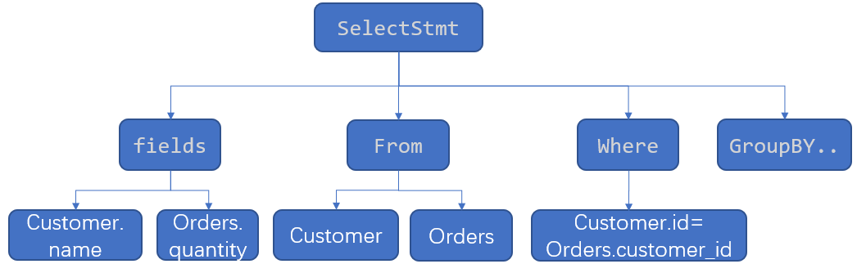
Analyzer
Input：AST
Output：logical plan

Slide 11
iddb course project
iddb architecture/wu
plan generator /wang
iparser
iqueryanalyzer
iqueryoptimizer
imeta/shui
executer/zhao
iexecuter
irpc/wu

Slide 12
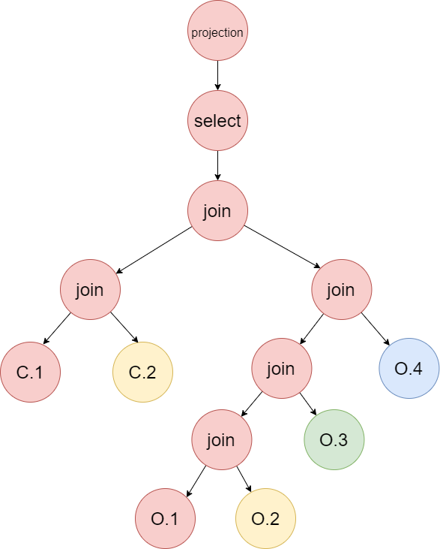

optimizer
Input: logical plan
output: physical plan

Slide 13
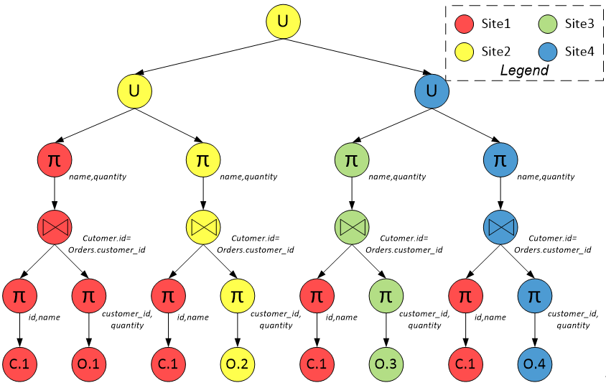
更优化的optimizer应该是这样的

Slide 14
iddb course project
iddb architecture/wu
plan generator /wang
iparser
iqueryanalyzer
iqueryoptimizer
imeta/shui
executer/zhao
iexecuter
irpc/wu

Slide 15
Imeta
分为两个部分：
分片信息
- 提供每个站点的 ip，有哪些表、表的分片名、分片条件
——
执行计划信息
查询计划树——也就是所有节点，每个site可以知道完整的查询计划
节点id——确定节点的位置
节点类别——知道具体怎么做
通讯信息——额外对通讯信息的提示
状态——结点状态，也是树状态

Slide 16
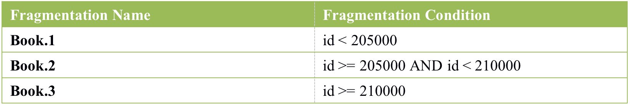
Imeta
分片信息
\Book
- fiagment_num: 3
\Book_1
- Site_id: site_x
- Ip: 10.77.70.xxx
- Size: 10K
- Detail: id < 205000
- Type: H
\Book_2
...
…
\Publisher
- fiagment_num: 4
\Publisher_1
...
\Publisher_2
...
\Publisher_3
...
\Publisher_4
...

Slide 17
Imeta
② 执行计划信息
/Tree_1
- Node_num: 10
/Node_1
- left: Node_x
- right: Node_x
- parent: Node_x
- status: done or wait
- type: data or select or union...
- tmp_table: temp_x
- locate: site_x
- if_transfer: Y
- dest: site_x or node_x or ip
- detail: id = 200000 ...
/Node_2
...
...
/Node_n

Slide 18
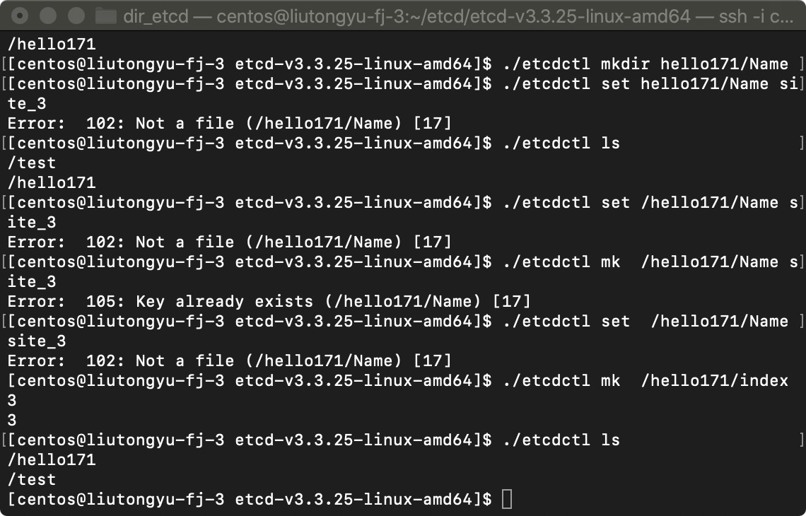
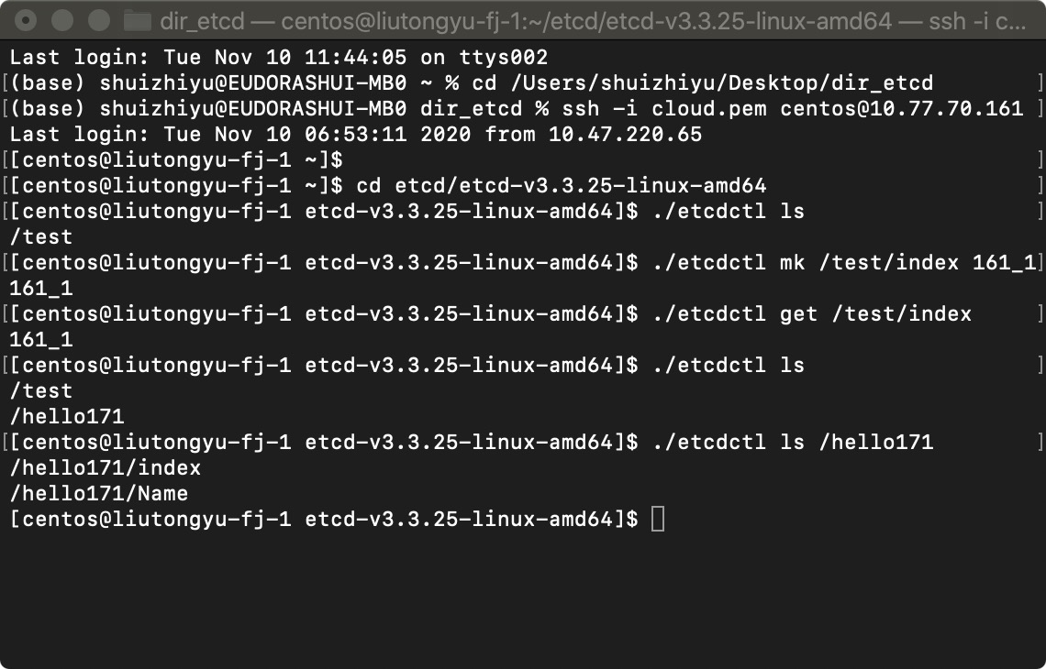
ETCD
安装测试进度：
三台服务器上安装成功
配置成功
命令行测试成功
使用代码测试etcd
设计etcd调用接口
将代码集成入整体架构中
运行测试修改调整loop
成功！

Slide 19
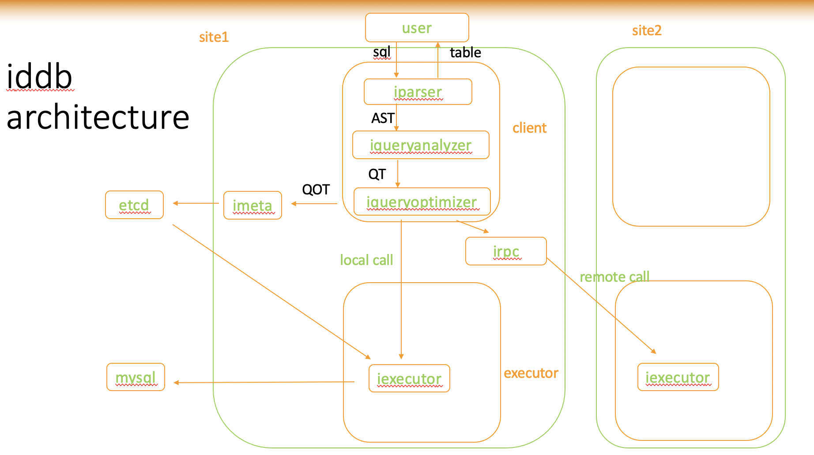
ETCD

Slide 20
ETCD
用以区分不同查询：client_id+递增序列
执行计划接口： Get_Tree(Transaction_id)
return Node_num & Node[]
Get_Node(Tr_id, Node_id)
return Node
Get_Node_info(Tr_id, info_key)
return info_value
...
Set_Tree(Tr_id, Node_num, Node[])
return bool
Set_Node(Tr_id, Node_id, Node[])
return bool
Set_Node_Info(Tr_id, info_key, info_value)
return bool
...
预设的节点 结构体数组
直接利用kv信息获取 值，或许需要进一步分类，视需要而定

Slide 21
ETCD
分片信息接口： Get_Table(Table_name)
return Frag_num & Frag[]
Get_Frag(Table_name,Frag_id)
return Frag
Get_Frag_Info(Table_name, Info_key)
return Info_value(string)
...
Set_Table(Table_name, Frag_num, Frag[])
return bool
Set_Frag(Table_name, Frag_id, Frag)
return bool
Set_Frag_Info(Table_name, Info_key, Info_value)
return Info_value(string)
...

Slide 22
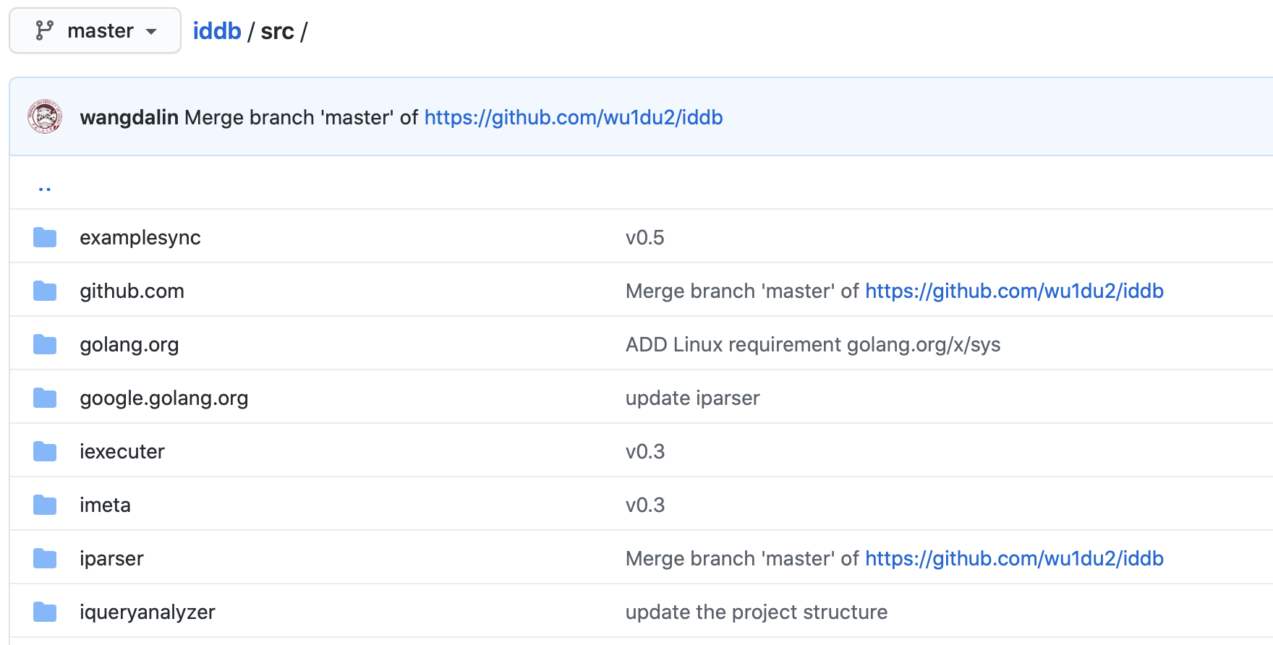
工程位置

Slide 23
iddb course project
iddb architecture/wu
plan generator /wang
iparser
iqueryanalyzer
iqueryoptimizer
imeta/shui
executer/zhao
iexecuter
irpc/wu

Slide 24
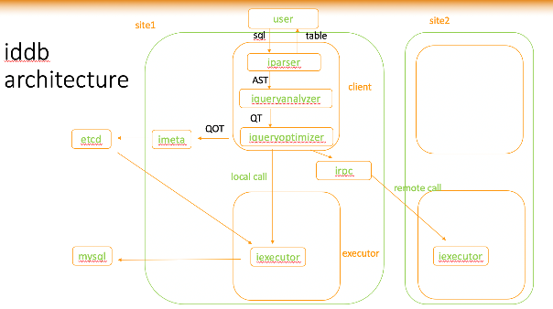
Execute phase
执行整体逻辑
Plan generator进程将plan存入etcd，并通知executor执行。
各个site的executor执行plan中自己应该执行的节点。

Slide 25
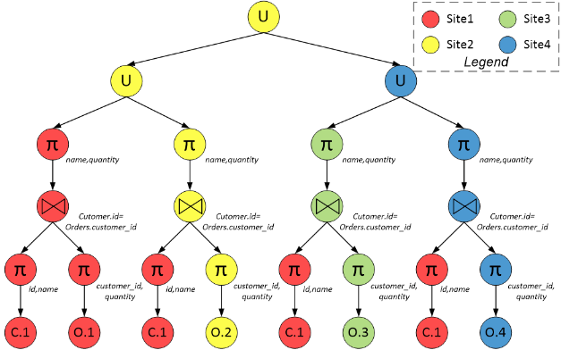
Execute phase
执行整体逻辑
executor深度优先遍历找到第一个可以执行的在当前site上的node(节点)
执行节点。
executor修改node状态为done。
将node状态更新到etcd中，重复第一步。

Slide 26
Execute π
/Node_x
- left: Node_x
- right: Node_x
- parent: Node_x
- status: done or wait
- type: data or select or union...
- tmp_table: temp_x
- locate: site_x
- if_transfer: Y
- dest: site_x or node_x or ip
- detail: id = 200000 ...
N1节点执行逻辑
判断N1节点的操作类别，为π。以及对应的条件，即收集id,name两列
根据plan中确定要处理的数据。即c.1分片的数据。
根据上面的要求，生成对应操作的sql语句：select id,name from c.1;
执行sql语句，获得sql执行结果。
创建临时表temp-n1，将sql的执行结果存入该临时表。
修改N1.TempTableName为temp-n1。
修改N1的状态为Done。
节点N1

Slide 27
Execute join
/Node_x
- left: Node_x
- right: Node_x
- parent: Node_x
- status: done or wait
- type: data or select or union...
- tmp_table: temp_x
- locate: site_x
- if_transfer: Y
- dest: site_x or node_x or ip
- detail: id = 200000 ...
N3节点执行逻辑
判断N2节点的操作类别，为join。以及对应的条件，两表按照id进行join。
根据plan中确定要处理的数据。即n1、n2节点的temp-n1、temp-n2临时表数据。
根据上面的要求，生成对应操作的sql语句：select * from temp-n1, temp-n2 where temp-n1.id = temp-n2.id;
执行sql语句，获得sql执行结果。
创建临时表temp-n3，将sql的执行结果存入该临时表。
修改N3的状态和TempTableName信息。
节点N3
节点N1
节点N2

Slide 28
Execute transmission
/Node_x
- left: Node_x
- right: Node_x
- parent: Node_x
- status: done or wait
- type: data or select or union...
- tmp_table: temp_x
- locate: site_x
- if_transfer: Y
- dest: site_x or node_x or ip
- detail: id = 200000 ...
N4节点执行逻辑
根据N4节点的逻辑，执行对应sql：
select name,quantity from temp-n3;
执行sql语句，获得sql执行结果。
创建临时表temp-n4，将sql的执行结果存入该临时表。
此时N4应该将数据传输到site2(黄色节点)。
通过rpc在site2上创建临时表temp-n4，并将N4执行结果传输到site2存入临时表中。
N4修改本地状态和TempTableName信息
节点N4
节点N3

Slide 29
iddb course project
iddb architecture/wu
plan generator /wang
iparser
iqueryanalyzer
iqueryoptimizer
imeta/shui
executer/zhao
iexecuter
irpc/wu

Slide 30
irpc overview
irpc
rpc for transmission
rpc for execution
rpc_server:
1.Receive table
2.Be ready to call executor
rpc_client:
1.Push table
2.Call executor

Slide 31
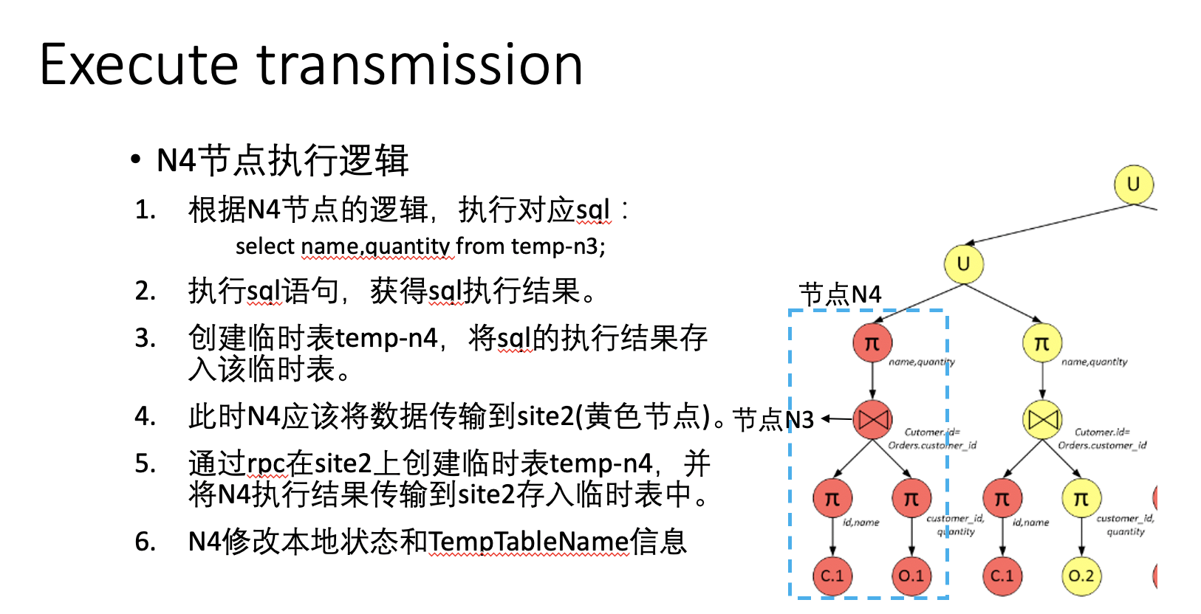
irpc
irpc:
rpc for transmission
rpc for execution
Server:常驻进程，随iddb启动和结束
Client:executor执行到传输部分时调用

Slide 32
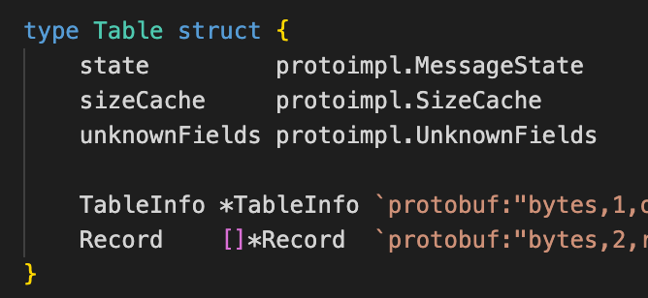
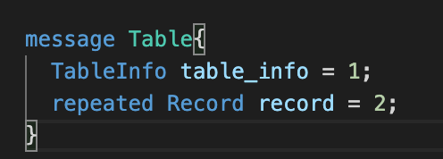
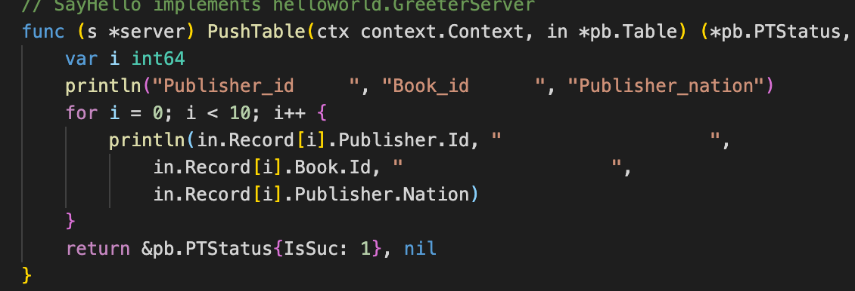
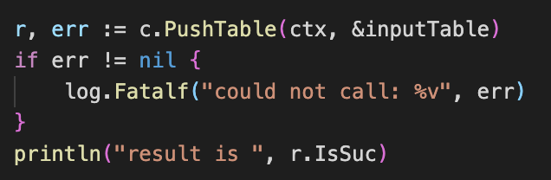
irpc implementation
irpc3.pb.go
irpc3.proto
protoc irpc3.proto
irpc3_client.go
irpc3_server.go

Slide 33
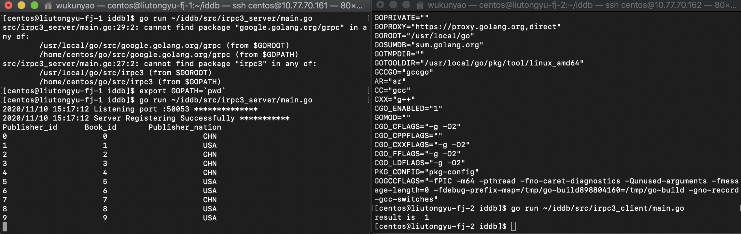
irpc test result

Slide 34
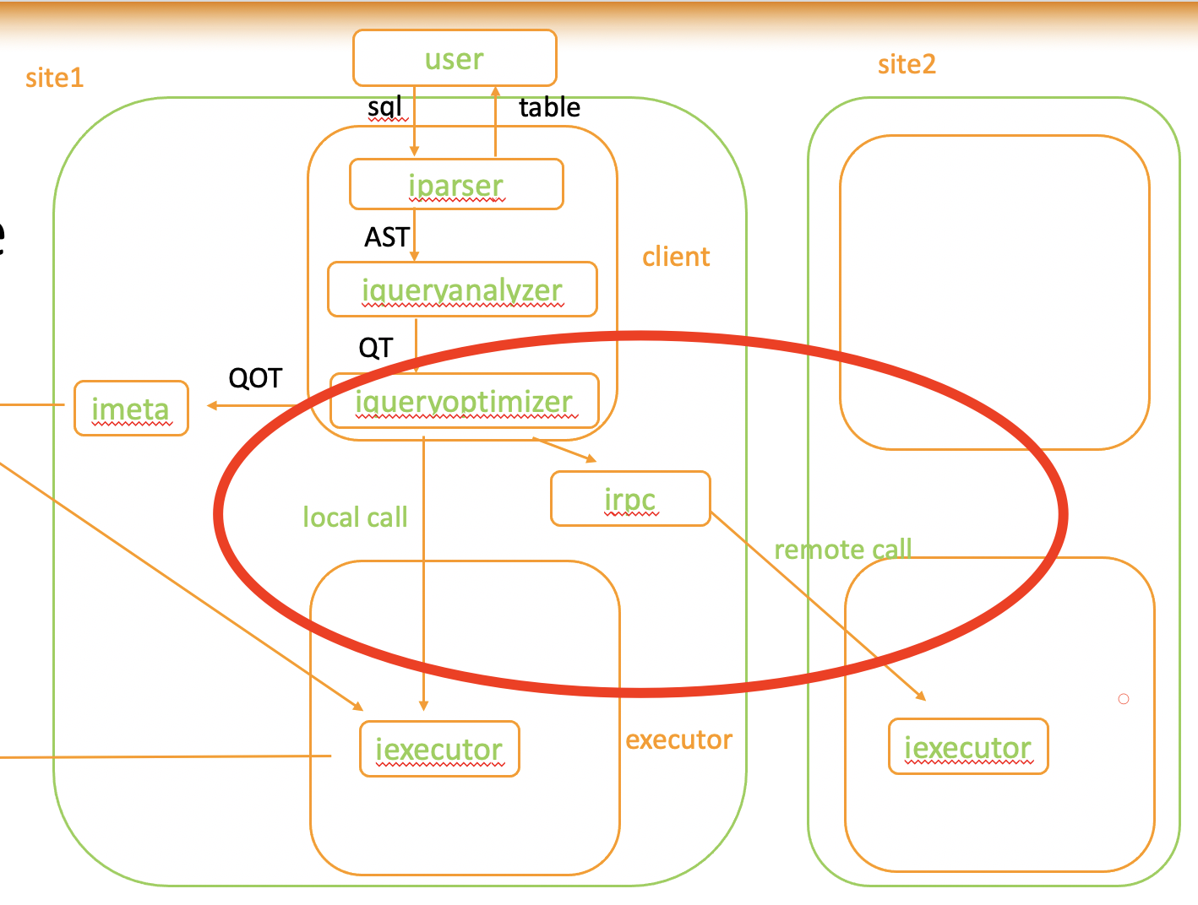
irpc
irpc:
rpc for transmission
rpc for execution
无实质input output
“包装”site2的iexecutor
“go func”

Slide 35
iddb course project
进度安排
11.11～12.1
跑通整个系统，能够返回No6query的查询结果
实现除 iqueryoptimizer外的全部模块
12.2～12.30
优化

Slide 36
Questions

